Slide 1

módulo 6 – Argumentos e inferência
Universidade de Uberaba
Marcio Salmazo Ramos

Slide 2
INFERÊNCIA LÓGICA
Aqui a lógica deixa de ser apenas "calcular o valor de uma expressão" e passa a responder à seguinte pergunta:
A partir de algumas afirmações que sabemos serem verdadeiras, podemos concluir que outra afirmação também é verdadeira?
Com isso, a inferência lógica consiste no processo de obter uma conclusão a partir de informações previamente conhecidas.

Slide 3
INFERÊNCIA LÓGICA
Exemplo:
P – Está chovendo
Q – A rua está molhada
Sentença: “Se está chovendo, então a rua está molhada”
Considerando que temos o valor de P como verdadeiro, podemos inferir que Q também seja, uma vez que a rua fica molhada ao chover.
O processo de passar das premissas para a conclusão é uma inferência.

Slide 4
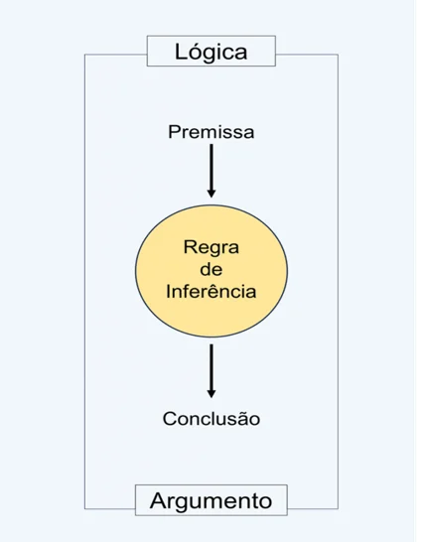
ARGUMENTOS
Em Lógica Proposicional, um argumento é uma estrutura formada por:
Premissas – informações que são consideradas verdadeiras para formular o raciocínio.
Conclusão – Aquilo que se deseja determinar a partir das premissas.
Os argumentos podem ser classificados como dedutivos, indutivos ou abdutivos.

Slide 5
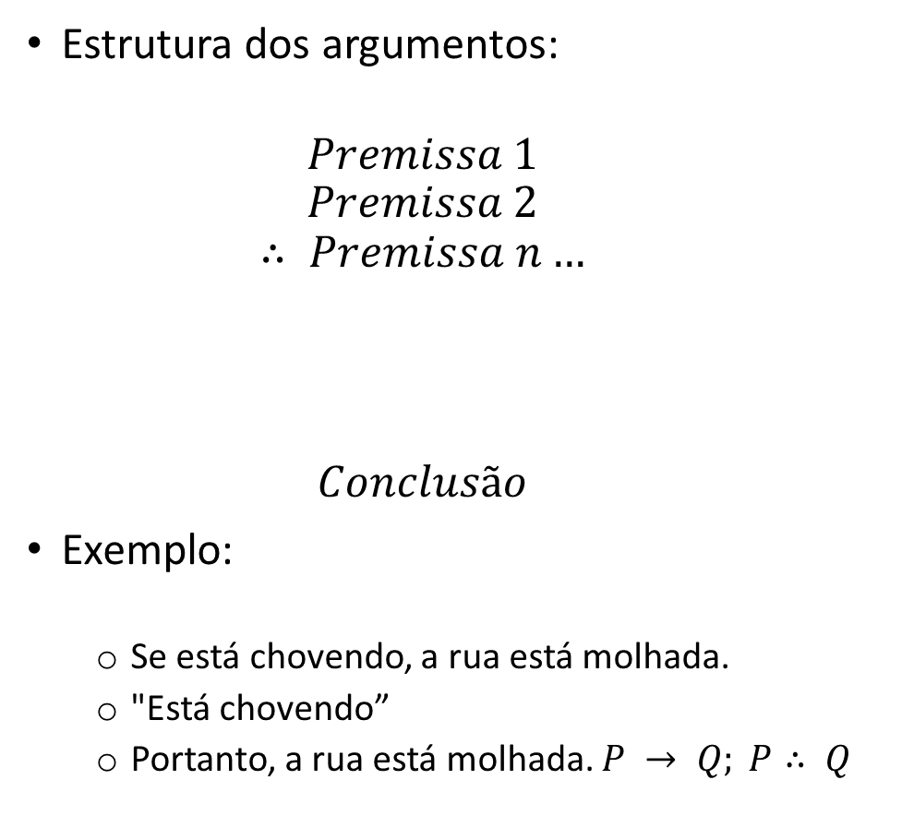
ARGUMENTOS
Estrutura dos argumentos:
$$Premissa 1$$
$$Premissa 2$$
$$∴ Premissa n…$$
$$Conclusão$$
Exemplo:
Se está chovendo, a rua está molhada.
"Está chovendo”
Portanto, a rua está molhada. $P → Q; P∴ Q$
Obs: Para que um argumento seja formado, é necessário estabelecer uma relação entre as premissas e a conclusão.
Deve haver existe uma relação de inferência entre as premissas.

Slide 6
ARGUMENTOS
Argumentos dedutivos: Parte de premissas gerais para garantir uma conclusão precisa.
Argumentos indutivos: Parte de informações locais e observações repetidas para gerar uma conclusão geral – (A conclusão é apenas provável).
Argumentos abdutivos: Busca a hipótese ou explicação mais plausível para um fato observado.

Slide 7
ARGUMENTOS
Exemplos:
Argumento Dedutivo: “Todo homem é mortal; Sócrates é homem. Logo, Sócrates é mortal”.
Argumento Indutivo: “O corvo 1 é preto; O corvo 2 é preto. Logo, todos os corvos são pretos.”
Argumento Abdutivo: A grama está molhada. Logo, deve ter chovido.

